Slide 1


Slide 2

Título
Temas atuais em RPPS sob a ótica do controle externo
Os proventos da aposentadoria especial por insalubridade
2) Saúde mental no serviço público
3) Dação de bens imóveis aos RPPS
4) Consórcio para administração dos ativos

Slide 3
Título
Os proventos da aposentadoria especial por insalubridade
Entendimento anterior a 31/12/2019 – EC nº 103/2019:
servidores públicos de todos os entes federativos
Média e reajuste pelo valor real, sem paridade.
Fundamentos: Inciso III do § 4º do art. 40 da CRFB/1988, incluído pela
EC nº 47/2005, c/c Súmula Vinculante STF nº 33.
Proventos: §§ 1º, 2º, 3º e 17 do art. 40 da CRFB/1988 e art. 1º
da Lei Federal nº 10.887/2004.
Reajuste: § 8º do art. 40 da CRFB/1988.

Slide 4
Título
Entendimento posterior a 31/12/2019 – EC nº 103/2019:
servidor público federal
Média e reajuste pelo valor real, sem paridade
Fundamentos: § 4º-C do art. 40 da CRFB/1988, incluído pela
EC nº 103/2019.
Proventos: inciso II do § 2º e §§ 3º e 4º do art. 10 da EC nº 103/2019.
Reajuste: § 8º do art. 40 da CRFB/1988.

Slide 5
Título
Entendimento posterior a 31/12/2019 – EC nº 103/2019:
servidores públicos estaduais e municipais
Média e reajuste pelo valor real, sem paridade.
Fundamentos: Lei Complementar local semelhante às regras Federais ou a utilização das regras Federais até a entrada em vigor da regulamentação.
Proventos: inciso II do § 2º e §§ 3º e 4º do art. 10 da EC nº 103/2019.
Reajuste: § 8º do art. 40 da CRFB/1988.

Slide 6
Outros fundamentos aplicáveis:
Súmula Vinculante do STF nº 33 – regras do RGPS naquilo que
Couber: média.
Constituição Federal de 1988: § 8º do art. 40: reajuste pelo valor real.
Lei Federal nº 10.887/2004
- Cálculo dos proventos: média.
Portaria nº 1.467/2022
- Anexo I – regra de transição: arts. 2º, inciso III, 8º e 9º:
média e reajuste pelo valor real.
- Anexo IV – cálculo e reajuste dos proventos:
art. 14 – aplicação dos §§ 2º, 3º, 8º, 14, 15, 16 e 17, do
art. 40 da Constituição Federal, na redação vigente
até a publicação da Emenda Constitucional nº 103/19,
ou seja, média e reajuste pelo valor real.
Título

Slide 7
Título
Jurisprudência do Tribunal de Justiça do Rio Grande do Sul:
3ª Turma Recursal – Aplicação do Tema 139 do STF – RE nº 590.260: gratificação do magistério; quanto à paridade e integralidade, evidenciado o ingresso do autor no serviço público antes da EC nº 41/2003, aplicam-se as regras de transição da EC nº 47/2005, artigos 2º e 3º. Provimento ao recurso do servidor. (Recurso Inominado Cível nº 5131795-84.2020.8.21.0001/RS).
2ª Turma Recursal – Aplicação do Tema 1019 do STF: atividade de risco – policiais, independentemente das ECs nºs 41/2003 e 47/2005. Negado provimento ao Recurso do Município de Novo Machado (Recurso Inominado Cível nº 5001127-20.2021.8.21.0153/
RS)
1ª Turma Recursal – Provimento ao recurso do Estado do
Rio Grande do Sul para reformar a sentença e fixar os
proventos pela média e reajuste pelo valor real (Recurso Inominado Cível nº 5001378-43.2021.8.21.0119/RS)

Slide 8

Título
Problemas:
Nova espécie – Aposentadoria especial “reborn”!
Não é permitido o hibridismo de regimes – Tema 70 STF.
As regras do RGPS são média e reajuste pelo valor real.
Não é possível igualar os desiguais criando mais desigualdade.
Decisões causam impacto nas projeções atuariais do RPPS
Sugestões:
Qualificar as defesas judiciais.
Continuar deferindo benefícios por média e reajuste pelo valor real.

Slide 9
Título
2) Saúde mental no serviço público
BASE DE DADOS: inexistência de uma base de dados regional ou nacional indicando as principais causas de afastamento do trabalho, temporárias ou definitivas.
ESTUDOS CIENTÍFICOS: antes da pandemia de COVID-19, já era ocupava entre o primeiro e o terceiro lugar dentre as principais causas.
TRIBUNAIS DE CONTAS: apesar da capilaridade nos entes federativos, não existe, em regra, fiscalização específica
para monitorar a saúde do servidor público

Slide 10
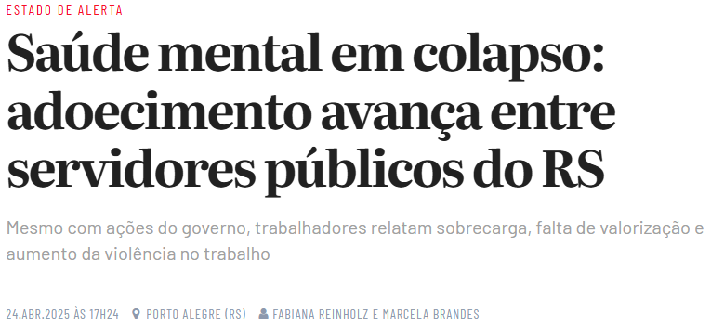

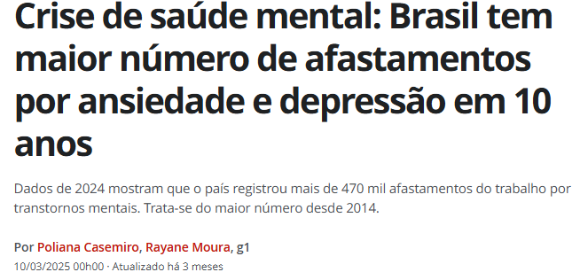
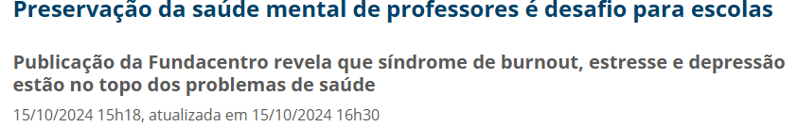
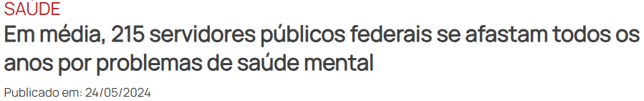
Título

Slide 11

Título
Problemas:
Serviço público que não é prestado.
Absenteísmo gera o aumento das despesas públicas.
Aposentadorias por invalidez desestabilizam as
metas atuariais.
Sugestões:
Levantar dados.
Criar uma relação dialógica entre o RPPS e o ente
sobre os riscos psicossociais.
Estabelecer estratégias de prevenção, proteção e
tratamento, a exemplo da NR-1, em vigor: 26/5/25.

Slide 12
Título
2) Dação em pagamento com bens imóveis
MINISTÉRIO DA PREVIDÊNCIA (25/04/24): Nota Técnica SEI nº 145/2024/MPS (tópicos 22 e seguintes): § 1º do art. 63 da Portaria MTP nº 1.467/2022 estabelece critérios para dar segurança jurídica.
ATRICON (26/06/2024) – Nota Técnica Nº 02/2024, com o intuito de fornecer uma análise detalhada sobre os procedimentos, precedida de consulta pública.
TCE/SC (18/02/2025) – entende que é possível em pagamento de
imóveis para a integralização de cotas de Fundo de Investimento Imobiliário (FII) Exclusivo, em benefício dos
Regimes Próprios de Previdência Social (RPPS),
é compatível com as normas vigentes sobre a
matéria, desde que limitada à amortização
do déficit atuarial.

Slide 13
Título
TCE/SC – condicionantes a serem integralmente observadas para a legalidade da operação:
autonomia patrimonial;
avaliação prévia;
autorização legislativa;
aprovação da operação pelo Conselho Deliberativo do RPPS;
preferência pela imediata liquidação, observada a modalidade leilão;
aperfeiçoamento da operação no cartório competente, com sua desafetação; cuidado na eleição de eventual gestora;
admissibilidade exclusiva para amortização de déficit;
destino exclusivo para amortização de déficit atuarial; e
vistoria prévia.

Slide 14

Título
Problemas:
Gestão dos bens imóveis pelo RPPS – encargo a mais;
Iliquidez do bem público que possui função pública
(ex. hospital);
Conveniência e oportunidade frente às mudanças climáticas – danos significativos a bens imóveis públicos; e
Criteriosa avaliação dos riscos e benefícios – capacitação específica para certificar a viabilidade ou não.
Sugestões:
Cautela.
Estudo, estudo, estudo!

Slide 15
Título
4) Consórcio para a administração dos ativos
TCE/RS – Ofício Circular DCF nº 21/2025 – Orientações sobre a adesão a consórcio público para gestão de RPPS e Consórcio Nacional de RPPS:
Inciso IX do § 22º do art. 40 da CRFB/88 – possibilidade de adesão a consórcios após a entrada em vigor de lei complementar federal.
A Lei Federal nº 9.717/98 – não disciplinou acerca da gestão compartilhada de fundos de previdência por meio de adesão a consórcio público.

Slide 16

Título
Problemas:
- Perda de autonomia na gestão dos investimentos;
- Ausência de estrutura consolidada de consórcios qualificados com tal propósito;
- Indefinição dos ônus financeiros que possam recair sobre os entes consorciados;
Ausência de regulamentação sobre as
responsabilidades em caso de má gestão dos recursos.
Sugestão:
Não assumir compromissos antecipados.
Aguardar a entrada em vigor da lei complementar
regulamentadora.

Slide 17
Título
Referências
AUDICON - https://atricon.org.br/wp-content/uploads/2024/07/Nota-Tecnica-no-02-2024-Dacao-em-pagamento-de-imoveis-e-gestao-de-ativos-imobiliarios-pelos-Regimes-Proprios-de-Previdencia-Social-1.pdf
MINISTÉRIO DA PREVIDÊNCIA: https://www.gov.br/previdencia/pt-br/assuntos/rpps/legislacao-dos-rpps/notas/3SEI_40817582_Nota_Tecnica_145.pdf
TCE/RS - https://atosoficiais.com.br/tcers/oficio-circular-da-dcf-n-21-2025-orientacoes-sobre-adesao-a-consorcio-publico-para-gestao-de-regimes-proprios-de-previdencia-social-rrps?origin=instituicao&q=21/2025
TCE/SC - https://www.tcesc.tc.br/tcesc-entende-que-e-possivel-dacao-em-pagamento-de-imovel-para-integralizacao-de-cotas-em-beneficio
WARPECHOWSKI, Ana Cristina Moraes. Abalos na saúde mental do servidor público: algumas evidências encontradas nas três esferas federativas brasileiras. Controle Externo – Revista do Tribunal de Contas do Estado de Goiás, v. 3, n. 5, 2021. Disponível em: https://revcontext.tce.go.gov.br/index.php/context/article/view/113.
WARPECHOWSKI, Ana Cristina Moraes, TONIAZZO, Daniela Wendt. Aposentadoria Especial dos Servidores Públicos: Entre as Omissões Legislativas e os Limites Hermenêuticos. In: SARQUIS, Alexandre Manir Figueiredo; WARPECHOWSKI, Ana Cristina Moraes. Previdência e Reforma em Debate: Estudos Multidisciplinares sob a perspectiva do Regime Próprio. São Paulo: LualRi Editora, 2019.
WARPECHOWSKI, Ana Cristina Moraes; TREVISAN, Rafaela Luiza; SERAFIM, Alessandra da Cruz; CRUZ, Roberto Moraes. A saúde mental do servidor público e a pandemia: o que os Tribunais de Contas têm a ver com isso?. In: LIMA, Luiz Henrique; GODINHO, Heloísa Helena Antonacio M.; SARQUIS, Alexandre Manir Figueiredo (Coord.). Os desafios do Controle Externo diante da pandemia da Covid-19: estudos de ministros e conselheiros substitutos dos Tribunais de Contas. Belo Horizonte: Fórum, 2020. ISBN 978-65-5518-078-7.

Slide 18
Sou Ana Moraes e agradeço a atenção!
E-mail: ana.warp@hotmail.com
Instagram: @ana.cris_moraes

